Slide 1
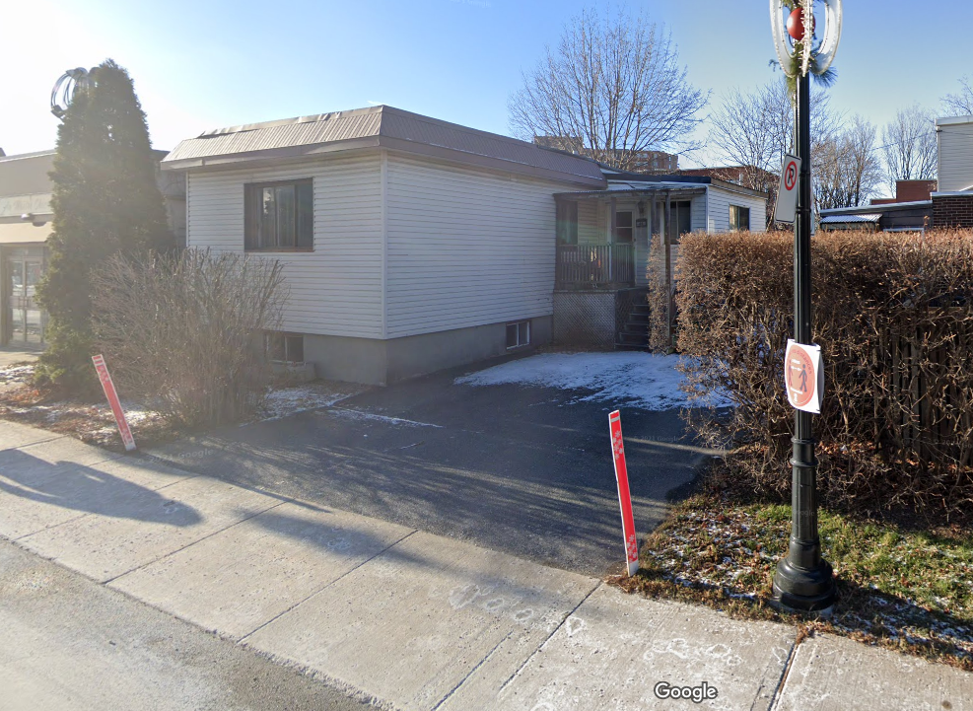
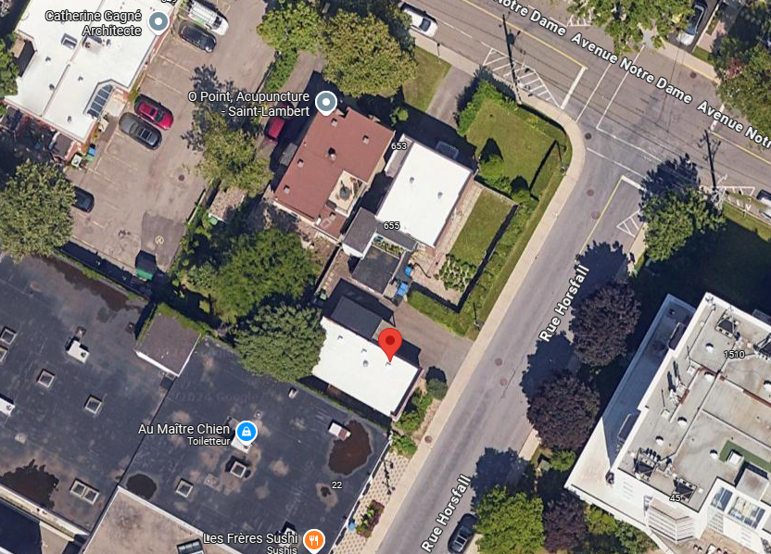
PROJET DE DÉMOLITION –
44 HORSFALL
Descriptif du projet
District 6, Zone MI-2
Lot : 2 116 308
La présente demande vise la démolition du bâtiment situé au 44 rue Horsfall.
État du bâtiment
Le bâtiment situé au 44 rue Horsfall est un résidentiel d’un étage avec toit plat, ce dernier est recouvert d’un revêtement léger en vinyle. Le bâtiment présente un gabarit atypique qui détonne du cadre bâti environnant.
Le bâtiment est relativement en bonne condition, malgré que des travaux de rénovation soient requis, notamment ; la réfection du revêtement extérieur en vinyle, la toiture, les solins, les fascias, le remplacement des portes, des fenêtres, ainsi que la réfection de la galerie et des marches extérieures.

